Slide 1
MWP

Slide 2

小明将他的饼干装进包中，一个包里面要装6块饼干。
如果他有23块巧克力饼干，25块曲奇饼干，那么他需要几个包？
$$x=(23+25)/6$$

Slide 3
小明将他的饼干装进包中，一个包里面要装6块饼干。
如果他有23块巧克力饼干，25块曲奇饼干，那么他需要多少个包？
数字本身的特征
数字的单位是否是比率单位
数字周围是否存在形容词、副词、比较级词
数字所属的动词
数字之间的特征
两个数字所属的动词是否是同一个动词
两个数字的单位是否相同
一个数字的单位是否是另一个数字的比率单位
问题相关的特征
是否一个数字所属的名词短语出现在问题中
问题中是否包含“多少”字样
问题中是否包含比较词，如“更多”、”更少”
问题中是否包含比率词，如“每一个”、“单个”

Slide 4
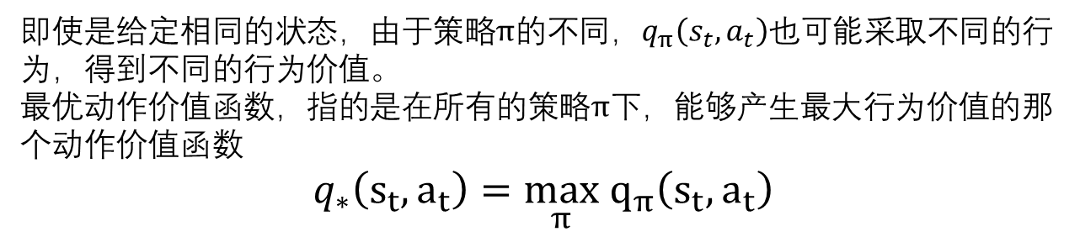
DQN
给定状态$s_{t}，$agent根据策略$π\left(a | s\right)采取$行为$a_{t}$，获得奖励$r_{t}$，环境转移到新的状态$s_{t+1}。$
定义$G_{t}表示$给定状态$s_{t}下$，agent根据策略$采取$行为$a_{t}所能获得的累计奖励。$
$$G_{t}=r_{t}+γr_{t+1}+γ^{2}r_{t+2}+⋯$$
动作价值函数，用来评估给定状态下，根据策略做出某一行为的行为价值。
$$q_{π}\left(s_{t},a_{t}\right)=𝔼\left(G_{t} | S=s_{t},A=a_{t}\right)$$
即使是给定相同的状态，由于策略$π$的不同，$q_{π}\left(s_{t},a_{t}\right)$也可能采取不同的行为，得到不同的行为价值。
最优动作价值函数，指的是在所有的策略$π$下，能够产生最大行为价值的那个动作价值函数
$$q_{∗}\left(s_{t},a_{t}\right)=\max_{π} q_{π}\left(s_{t},a_{t}\right)$$
最优动作价值函数就是根据当前的状态给每一个输出的动作打分，选择分数最高的那个动作，从而控制agent运动。

Slide 5
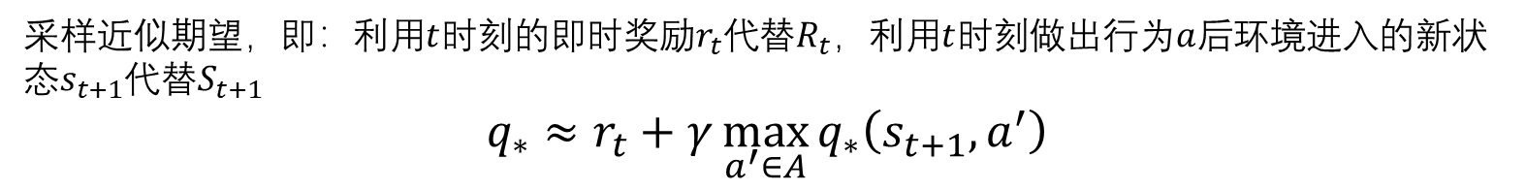
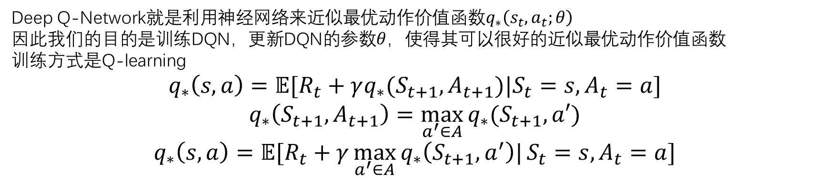
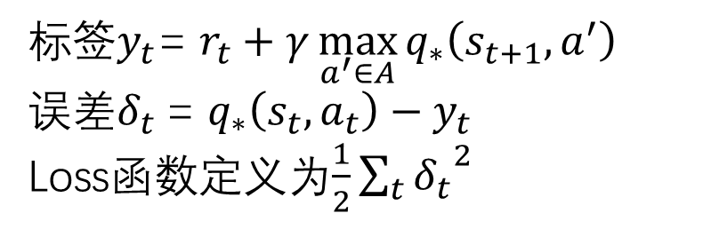
DQN
Deep Q-Network就是利用神经网络来近似最优动作价值函数$q_{∗}\left(s_{t},a_{t};θ\right)$
因此我们的目的是训练DQN，更新DQN的参数$θ$，使得其可以很好的近似最优动作价值函数
训练方式是Q-learning
$$q_{∗}\left(s,a\right)=𝔼[R_{t}+γq_{∗}(S_{t+1},A_{t+1})|S_{t}=s,A_{t}=a]$$
$$q_{∗}\left(S_{t+1},A_{t+1}\right)=\max_{a^{′}∈A}{q_{∗}(S_{t+1},a′)}$$
$$q_{∗}\left(s,a\right)=𝔼[R_{t}+γ\max_{a^{′}∈A}{q_{∗}\left(S_{t+1},a^{′}\right)|}S_{t}=s,A_{t}=a]$$
采样近似期望，即：利用$t$时刻的即时奖励$r_{t}$代替$R_{t}$，利用$t$时刻做出行为$a$后环境进入的新状态$s_{t+1}$代替$S_{t+1}$
$$q_{∗}≈r_{t}+γ\max_{a^{′}∈A}{q_{∗}\left(s_{t+1},a^{′}\right)}$$
标签$y_{t}$= $r_{t}+γ\max_{a^{′}∈A}{q_{∗}\left(s_{t+1},a^{′}\right)}$
误差$δ_{t}$= $q_{∗}\left(s_{t},a_{t}\right)−y_{t}$
Loss函数定义为$\frac{1}{2}{\sum_{t}{δ_{t}}}^{2}$

Slide 6
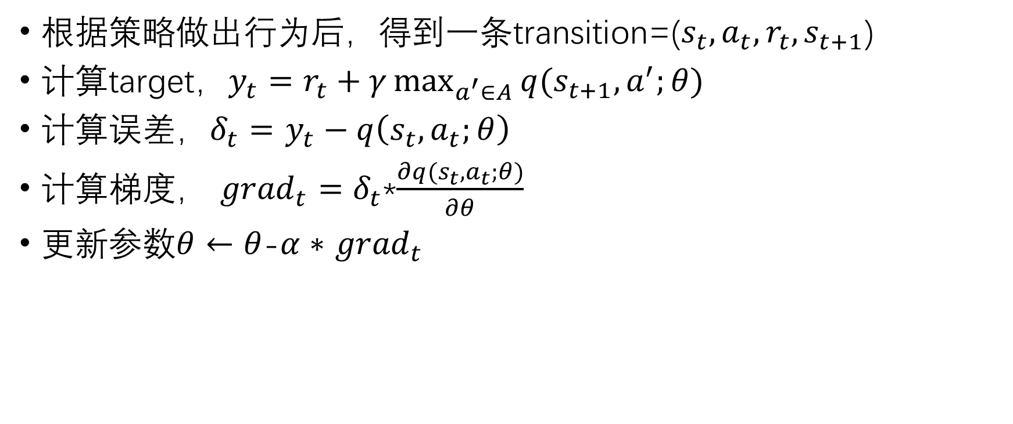
Q-learning
根据策略做出行为后，得到一条transition=($s_{t},a_{t},r_{t},s_{t+1}$)
计算target，$y_{t}=r_{t}+γ\max_{a^{′}∈A}{q(s_{t+1},a^{′};θ)}$
计算误差，$δ_{t}=$ $y_{t}−q\left(s_{t},a_{t};θ\right)$
计算梯度， ${{grad}_{t}=δ}_{t}$*$\frac{∂q(s_{t},a_{t};θ)}{∂θ}$
更新参数$θ←θ$-$α∗$ ${grad}_{t}$

Slide 7
小明将他的饼干装进包中，一个包里面要装6块饼干。
如果他有23块巧克力饼干，25块曲奇饼干，那么他需要多少个包？ 每一个数字都有各自的固定长度的特征向量
状态: 拼接数字对(23,25)的特征向量构成状态
动作: 根据当前的状态选取这个数字对的运算符{+-/*}
奖励: 如果选取的运算符和这两个数字是正确的组合，则奖励为一个正值，否则为负值。

Slide 8
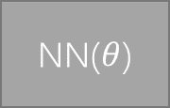
小明将他的饼干装进包中，一个包里面要装6块饼干。如果他有23块巧克力饼干，25块曲奇饼干，那么他需要多少个包？
Environment
NN($θ$)
提取数字对(23,25)的特征
状态

Slide 9
小明将他的饼干装进包中，一个包里面要装6块饼干。如果他有23块巧克力饼干，25块曲奇饼干，那么他需要多少个包？
+
Environment
23 25
+
$$a=\max_{a^{′}∈A}{q_{∗}\left(s,a^{′};θ\right)}$$
NN($θ$)
提取数字对(23,25)的特征
状态

Slide 10
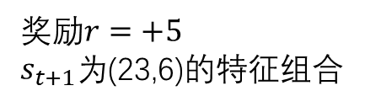
小明将他的饼干装进包中，一个包里面要装6块饼干。如果他有23块巧克力饼干，25块曲奇饼干，那么他需要多少个包？
+
Environment
23 25
+
$$a=\max_{a^{′}∈A}{q_{∗}\left(s,a^{′};θ\right)}$$
NN($θ$)
奖励$r=+5$
$s_{t+1}为$(23,6)的特征组合
提取数字对(23,6)的特征
状态

Slide 11
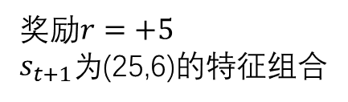
小明将他的饼干装进包中，一个包里面要装6块饼干。如果他有23块巧克力饼干，25块曲奇饼干，那么他需要多少个包？
/
+
Environment
23 25 6
/
$$a=\max_{a^{′}∈A}{q_{∗}\left(s,a^{′};θ\right)}$$
NN($θ$)
奖励$r=+5$
$s_{t+1}为$(25,6)的特征组合
提取数字对(25,6)的特征
状态

Slide 12

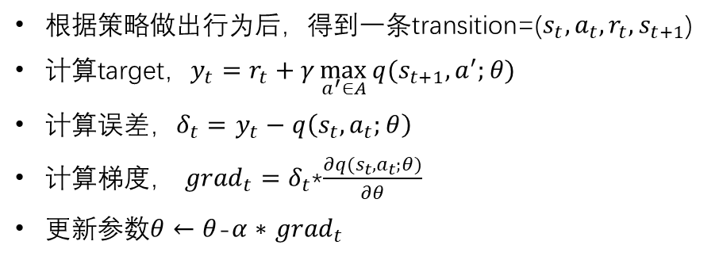
小明将他的饼干装进包中，一个包里面要装6块饼干。如果他有23块巧克力饼干，25块曲奇饼干，那么他需要多少个包？
/
+
Environment
23 25 6
/
$$a=\max_{a^{′}∈A}{q_{∗}\left(s,a^{′};θ\right)}$$
NN($θ$)
(23,25)的组合特征
$$+5$$
奖励$r=+5$
$s_{t+1}为$(25,6)的特征组合
根据策略做出行为后，得到一条transition=($s_{t},a_{t},r_{t},s_{t+1}$)
计算target，$y_{t}=r_{t}+γ\max_{a^{′}∈A}{q(s_{t+1},a^{′};θ)}$
计算误差，$δ_{t}=$ $y_{t}−q\left(s_{t},a_{t};θ\right)$
计算梯度， ${{grad}_{t}=δ}_{t}$*$\frac{∂q(s_{t},a_{t};θ)}{∂θ}$
更新参数$θ←θ$-$α∗$ ${grad}_{t}$
提取数字对(25,6)的特征
状态
+
(25,6)的组合特征

Slide 13
(
23
+
25
)
/
6
(
23
+
25
)
/
BiRNN
小明将他的饼干装进包中，一个包里面要装6块饼干。
如果他有23块巧克力饼干，25块曲奇饼干，那么他需要几个包？

Slide 14

(
23
+
25
)
/
6
(
23
+
25
)
/
BiRNN
$$M_{p}=\left[6,23,25\right]$$
小明将他的饼干装进包中，一个包里面要装6块饼干。
如果他有23块巧克力饼干，25块曲奇饼干，那么他需要几个包？

Slide 15




$$x=(23+25)/6$$
$$x=(25+23)/6$$
小明将他的饼干装进包中，一个包里面要装6块饼干。
如果他有23块巧克力饼干，25块曲奇饼干，那么他需要几个包？
$$x=23÷6+25÷6$$
$$x=25÷6+23÷6$$
Rule1:以短的等式为基准
Rule2:等式中的数字尽量与它们在问题中出现的顺序一致
Rule3:为了消除中缀表达式中的括号，将等式改为后缀或前缀表达式

Slide 16








$$x=(23+25)/6$$
根据$M_{p}$恢复数字，得到最终的表达式
(
$n_{1}$
+
$n_{2}$
)
/
$n_{0}$
(
$n_{1}$
+
$n_{2}$
)
/
BiRNN
小明将他的饼干装进包中，一个包里面要装$n_{0}$块饼干。
如果他有$n_{1}$块巧克力饼干，$n_{2}$块曲奇饼干，那么他需要几个包？
$$M_{p}=\left[6,23,25\right]$$
将数字替换为$n_{i}，$其中i表示这个数字在问题中出现的顺序
小明将他的饼干装进包中，一个包里面要装6块饼干。
如果他有23块巧克力饼干，25块曲奇饼干，那么他需要几个包？

Slide 17
Translating a Math Word Problem to an Expression Tree
Equation Normalization
Ensemble Model
EMNLP 2018

Slide 18




Translating a Math Word Problem to an Expression Tree
Equation Normalization
以短的等式为基准
等式中的数字尽量与它们在问题中出现的顺序一致
为了消除中缀表达式中的括号，将等式改为后缀或前缀表达式
Ensemble Model
LSTM
ConvS2S
Transformer
$$x=(23+25)/6$$
$$x=(25+23)/6$$
小明将他的饼干装进包中，一个包里面要装6块饼干。
如果他有23块巧克力饼干，25块曲奇饼干，那么他需要几个包？
$$x=23÷6+25÷6$$
$$x=25÷6+23÷6$$
EMNLP 2018

Slide 19
$$x=(23+25)/6$$
$$x=(25+23)/6$$
小明将他的饼干装进包中，一个包里面要装6块饼干。
如果他有23块巧克力饼干，25块曲奇饼干，那么他需要几个包？
$$x=23÷6+25÷6$$
$$x=25÷6+23÷6$$
Rule1:以短的等式为基准
Rule2:等式中的数字尽量与它们在问题中出现的顺序一致
Rule3:为了消除中缀表达式中的括号，将等式改为后缀或前缀表达式

Slide 20










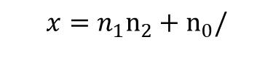
$$x=2325+6/$$
根据$M_{p}$恢复数字，得到最终的表达式
$n_{1}$
$n_{2}$
+
$n_{0}$
/
$n_{1}$
$n_{2}$
+
$n_{0}$
BiRNN
小明将他的饼干装进包中，一个包里面要装$n_{0}$块饼干。
如果他有$n_{1}$块巧克力饼干，$n_{2}$块曲奇饼干，那么他需要几个包？
$$x=n_{1}n_{2}+n_{0}/$$
将数字替换为$n_{i}，$其中i表示这个数字在问题中出现的顺序
$$M_{p}=\left[6,23,25\right]$$
小明将他的饼干装进包中，一个包里面要装6块饼干。
如果他有23块巧克力饼干，25块曲奇饼干，那么他需要几个包？
$$x=2325+6/$$

Slide 21
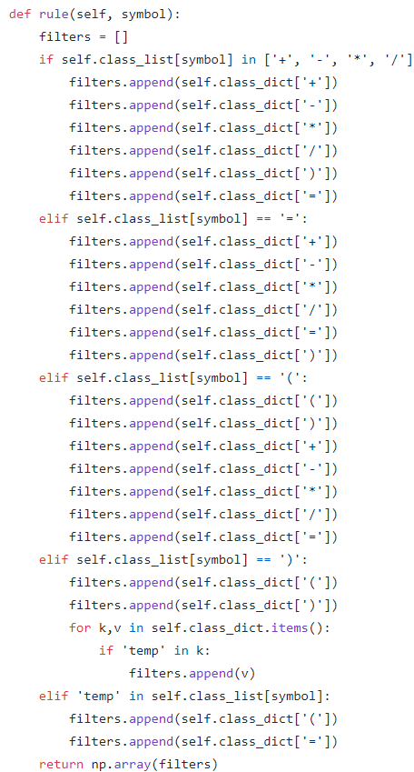

Slide 22
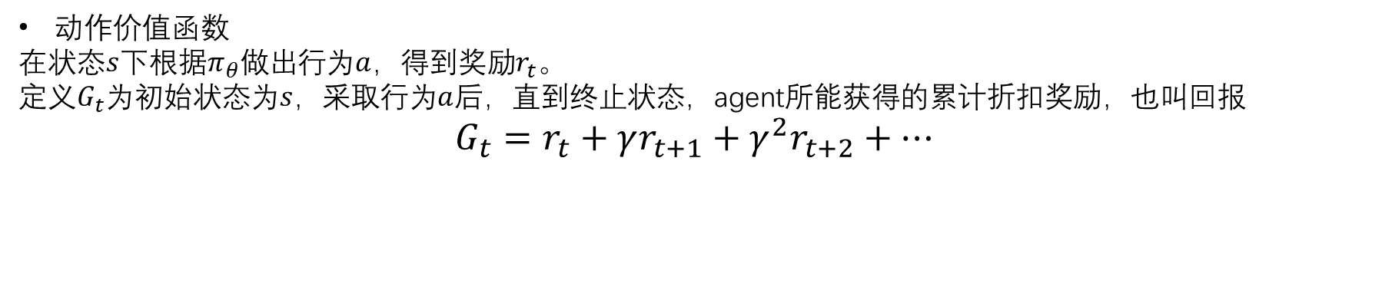
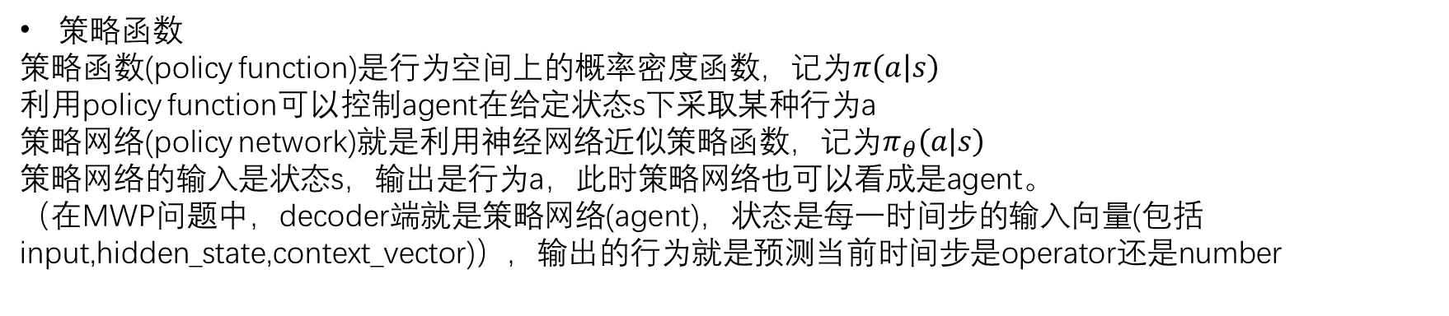
REINFORCE
策略函数
策略函数(policy function)是行为空间上的概率密度函数，记为$π\left(a | s\right)$
利用policy function可以控制agent在给定状态s下采取某种行为a
策略网络(policy network)就是利用神经网络近似策略函数，记为$π_{θ}\left(a | s\right)$
策略网络的输入是状态s，输出是行为a，此时策略网络也可以看成是agent。
（在MWP问题中，decoder端就是策略网络(agent)，状态是每一时间步的输入向量(包括input,hidden_state,context_vector)），输出的行为就是预测当前时间步是operator还是number
动作价值函数
在状态$s$下根据$π_{θ}做出$行为$a$，得到奖励$r_{t}$。
定义$G_{t}$为初始状态为$s$，采取行为$a$后，直到终止状态，agent所能获得的累计折扣奖励，也叫回报
$$G_{t}=r_{t}+γr_{t+1}+γ^{2}r_{t+2}+⋯$$

Slide 23
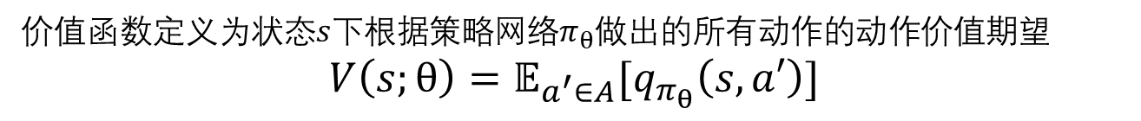
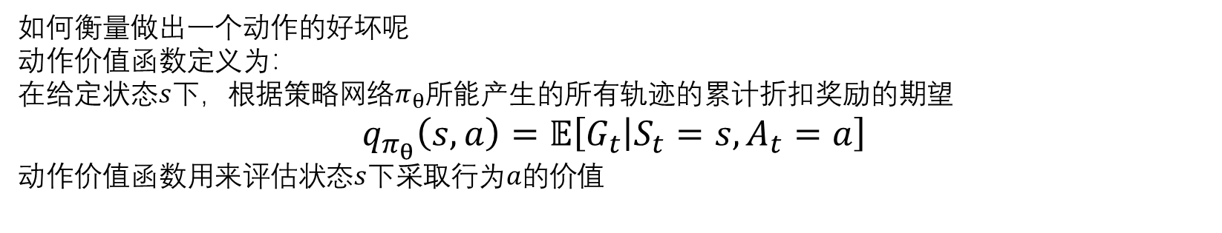
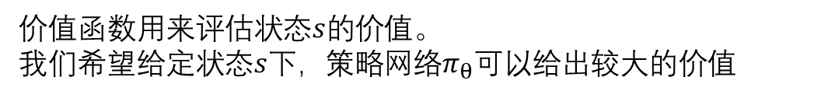
如何衡量做出一个动作的好坏呢
动作价值函数定义为：
在给定状态$s下$，根据策略网络$π_{θ}$所能产生的所有轨迹的累计折扣奖励的期望
$$q_{π_{θ}}\left(s,a\right)=𝔼\left[G_{t} | S_{t}=s,A_{t}=a\right]$$
动作价值函数用来评估状态$s下采取$行为$a的$价值
价值函数定义为状态$s下$根据策略网络$π_{θ}$做出的所有动作的动作价值期望
$$V\left(s;θ\right)=𝔼_{a^{′}∈A}[q_{π_{θ}}\left(s,a′\right)]$$
价值函数用来评估状态$s的$价值。
我们希望给定状态$s下$，策略网络$π_{θ}$可以给出较大的价值

Slide 24
Mismatch between train and test
Exposure bias
Different evaluation metric

Slide 25
$n_{1}$
$n_{1}$
BiRNN

Slide 26
/
$n_{1}$
BiRNN
Teacher forcing in training

Slide 27
/
/
BiRNN
No teacher forcing in test
曝光偏差(exposure bias)指的是模型在训练的过程中始终有“教师指导”，自己预测的输出从来没有曝光出来，然而在测试阶段看到的却是自己的输出。

Slide 28
$$x=2325+6/$$
根据$M_{p}$恢复数字，得到最终的表达式
$n_{1}$
$n_{2}$
+
$n_{0}$
/
$n_{1}$
$n_{2}$
+
$n_{0}$
BiRNN
小明将他的饼干装进包中，一个包里面要装$n_{0}$块饼干。
如果他有$n_{1}$块巧克力饼干，$n_{2}$块曲奇饼干，那么他需要几个包？
将数字替换为$n_{i}，$其中i表示这个数字在问题中出现的顺序
小明将他的饼干装进包中，一个包里面要装6块饼干。
如果他有23块巧克力饼干，25块曲奇饼干，那么他需要几个包？

Slide 29







$$x=2523+6/$$
根据$M_{p}$恢复数字，得到最终的表达式
$n_{2}$
$n_{1}$
+
$n_{0}$
/
$n_{2}$
$n_{1}$
+
$n_{0}$
BiRNN
小明将他的饼干装进包中，一个包里面要装$n_{0}$块饼干。
如果他有$n_{1}$块巧克力饼干，$n_{2}$块曲奇饼干，那么他需要几个包？
将数字替换为$n_{i}，$其中i表示这个数字在问题中出现的顺序
小明将他的饼干装进包中，一个包里面要装6块饼干。
如果他有23块巧克力饼干，25块曲奇饼干，那么他需要几个包？

Slide 30


$$x=2523+6/$$
$$n_{1}$$
$$n_{2}$$
标签：
根据$M_{p}$恢复数字，得到最终的表达式
$n_{2}$
$n_{1}$
+
$n_{0}$
/
$n_{2}$
$n_{1}$
+
$n_{0}$
BiRNN
小明将他的饼干装进包中，一个包里面要装$n_{0}$块饼干。
如果他有$n_{1}$块巧克力饼干，$n_{2}$块曲奇饼干，那么他需要几个包？
将数字替换为$n_{i}，$其中i表示这个数字在问题中出现的顺序
小明将他的饼干装进包中，一个包里面要装6块饼干。
如果他有23块巧克力饼干，25块曲奇饼干，那么他需要几个包？

Slide 32
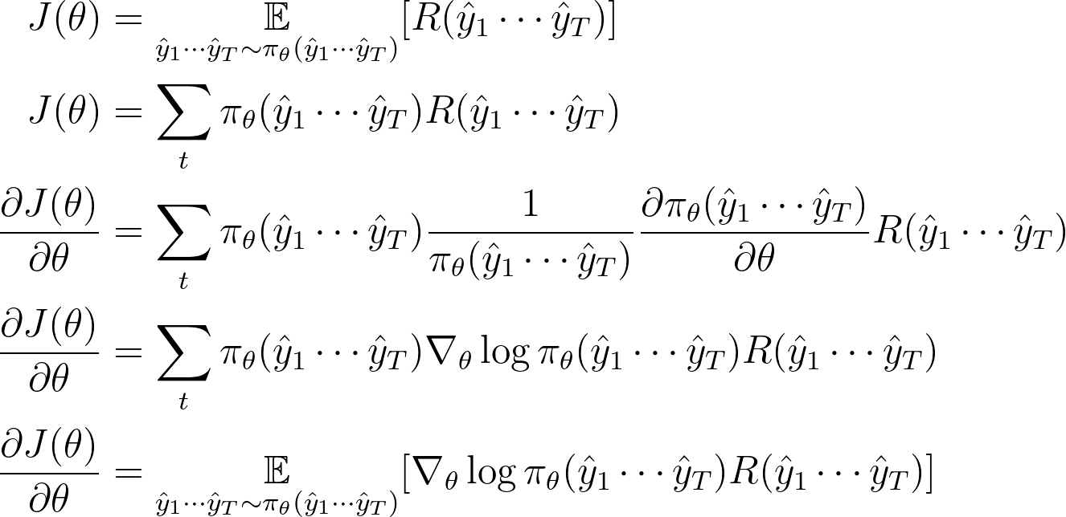
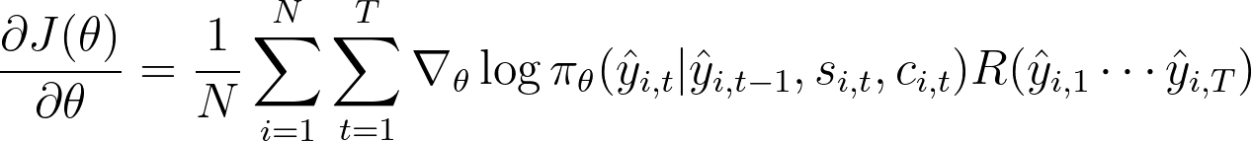

Slide 33
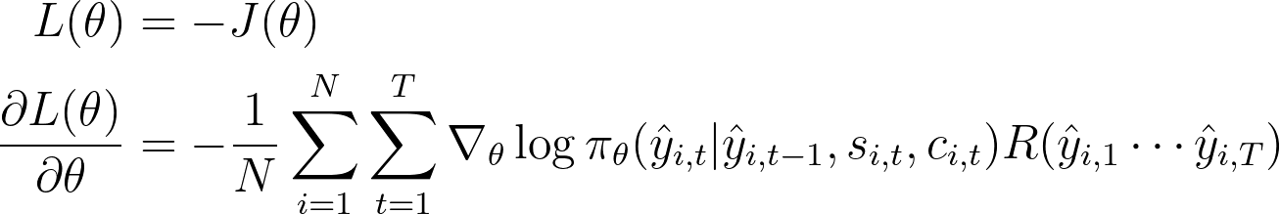
模型生成$的第i$个问题的表达式的计算结果是否正确

Slide 34
小明将他的饼干装进包中，一个包里面要装6块饼干。
如果他有23块巧克力饼干，25块曲奇饼干，那么他需要几个包？

Slide 35


$$E_{p}$$
目标向量$q$(eg: 需要几个包)
6 23 25 + - * /
小明将他的饼干装进包中，一个包里面要装6块饼干。
如果他有23块巧克力饼干，25块曲奇饼干，那么他需要几个包？
小明将他的饼干装进包中，一个包里面要装6块饼干。
如果他有23块巧克力饼干，25块曲奇饼干，那么他需要几个包？

Slide 36
$$E_{p}$$
目标向量$q$(eg: 需要几个包)
6 23 25 + - * /
attention
小明将他的饼干装进包中，一个包里面要装6块饼干。
如果他有23块巧克力饼干，25块曲奇饼干，那么他需要几个包？
小明将他的饼干装进包中，一个包里面要装6块饼干。
如果他有23块巧克力饼干，25块曲奇饼干，那么他需要几个包？

Slide 37
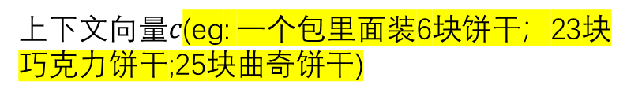

$$E_{p}$$
目标向量$q$(eg: 需要几个包)
6 23 25 + - * /
上下文向量$c$(eg: 一个包里面装6块饼干；23块巧克力饼干;25块曲奇饼干)
小明将他的饼干装进包中，一个包里面要装6块饼干。
如果他有23块巧克力饼干，25块曲奇饼干，那么他需要几个包？
小明将他的饼干装进包中，一个包里面要装6块饼干。
如果他有23块巧克力饼干，25块曲奇饼干，那么他需要几个包？

Slide 38

/
$$E_{p}$$
目标向量$q$(eg: 需要几个包)
6 23 25 + - * /
上下文向量$c$(eg: 一个包里面装6块饼干；23块巧克力饼干;25块曲奇饼干)
当前节点的token=$prob(y|q,c,E_{p})$
小明将他的饼干装进包中，一个包里面要装6块饼干。
如果他有23块巧克力饼干，25块曲奇饼干，那么他需要几个包？
小明将他的饼干装进包中，一个包里面要装6块饼干。
如果他有23块巧克力饼干，25块曲奇饼干，那么他需要几个包？

Slide 39
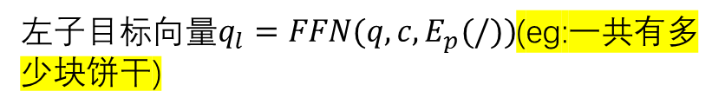
/
$$E_{p}$$
目标向量$q$(eg: 需要几个包)
6 23 25 + - * /
上下文向量$c$(eg: 一个包里面装6块饼干；23块巧克力饼干;25块曲奇饼干)
当前节点的token=$prob(y|q,c,E_{p})$
左子目标向量$q_{l}=FFN(q,c,E_{p}(/))$(eg:一共有多少块饼干)
小明将他的饼干装进包中，一个包里面要装6块饼干。
如果他有23块巧克力饼干，25块曲奇饼干，那么他需要几个包？
小明将他的饼干装进包中，一个包里面要装6块饼干。
如果他有23块巧克力饼干，25块曲奇饼干，那么他需要几个包？

Slide 40
/
$$E_{p}$$
目标向量$q$(eg: 需要几个包)
6 23 25 + - * /
上下文向量$c$(eg: 一个包里面装6块饼干；23块巧克力饼干;25块曲奇饼干)
当前节点的token=$prob(y|q,c,E_{p})$
左子目标向量$q_{l}=FFN(q,c,E_{p}(/))$(eg:一共有多少块饼干)
小明将他的饼干装进包中，一个包里面要装6块饼干。
如果他有23块巧克力饼干，25块曲奇饼干，那么他需要几个包？
attention
小明将他的饼干装进包中，一个包里面要装6块饼干。
如果他有23块巧克力饼干，25块曲奇饼干，那么他需要几个包？

Slide 41
/
$$E_{p}$$
目标向量$q$(eg: 需要几个包)
6 23 25 + - * /
上下文向量$c$(eg: 一个包里面装6块饼干；23块巧克力饼干;25块曲奇饼干)
当前节点的token=$prob(y|q,c,E_{p})$
左子目标向量$q_{l}=FFN(q,c,E_{p}(/))$(eg:一共有多少块饼干)
小明将他的饼干装进包中，一个包里面要装6块饼干。
如果他有23块巧克力饼干，25块曲奇饼干，那么他需要几个包？
上下文向量$c_{l}$(eg: 23块巧克力饼干;25块曲奇饼干)
小明将他的饼干装进包中，一个包里面要装6块饼干。
如果他有23块巧克力饼干，25块曲奇饼干，那么他需要几个包？

Slide 42

/
$$E_{p}$$
目标向量$q$(eg: 需要几个包)
6 23 25 + - * /
+
上下文向量$c$(eg: 一个包里面装6块饼干；23块巧克力饼干;25块曲奇饼干)
当前节点的token=$prob(y|q,c,E_{p})$
左子目标向量$q_{l}=FFN(q,c,E_{p}(/))$(eg:一共有多少块饼干)
小明将他的饼干装进包中，一个包里面要装6块饼干。
如果他有23块巧克力饼干，25块曲奇饼干，那么他需要几个包？
上下文向量$c_{l}$(eg: 23块巧克力饼干;25块曲奇饼干)
当前节点的token=$prob(y|q_{l},c_{l},E_{p})$
小明将他的饼干装进包中，一个包里面要装6块饼干。
如果他有23块巧克力饼干，25块曲奇饼干，那么他需要几个包？

Slide 43

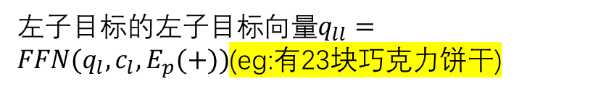
/
$$E_{p}$$
目标向量$q$(eg: 需要几个包)
6 23 25 + - * /
+
上下文向量$c$(eg: 一个包里面装6块饼干；23块巧克力饼干;25块曲奇饼干)
当前节点的token=$prob(y|q,c,E_{p})$
23
左子目标向量$q_{l}=FFN(q,c,E_{p}(/))$(eg:一共有多少块饼干)
小明将他的饼干装进包中，一个包里面要装6块饼干。
如果他有23块巧克力饼干，25块曲奇饼干，那么他需要几个包？
上下文向量$c_{l}$(eg: 23块巧克力饼干;25块曲奇饼干)
当前节点的token=$prob(y|q_{l},c_{l},E_{p})$
左子目标的左子目标向量$q_{ll}=FFN(q_{l},c_{l},E_{p}(+))$(eg:有23块巧克力饼干)
上下文向量$c_{ll}$(eg: 23块巧克力饼干)
当前节点的token=$prob(y|q_{ll},c_{ll},E_{p})$
小明将他的饼干装进包中，一个包里面要装6块饼干。
如果他有23块巧克力饼干，25块曲奇饼干，那么他需要几个包？

Slide 44
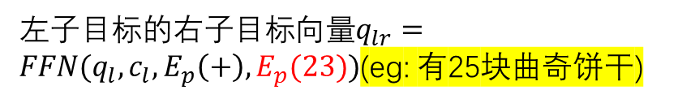

/
$$E_{p}$$
左子目标的右子目标向量$q_{lr}=FFN(q_{l},c_{l},E_{p}\left(+\right),E_{p}(23))$(eg: 有25块曲奇饼干)
6 23 25 + - * /
+
上下文向量$c_{lr}$(eg: 25块曲奇饼干)
当前节点的token=$prob(y|q_{lr},c_{lr},E_{p})$
23
25
小明将他的饼干装进包中，一个包里面要装6块饼干。
如果他有23块巧克力饼干，25块曲奇饼干，那么他需要几个包？
小明将他的饼干装进包中，一个包里面要装6块饼干。
如果他有23块巧克力饼干，25块曲奇饼干，那么他需要几个包？

Slide 45
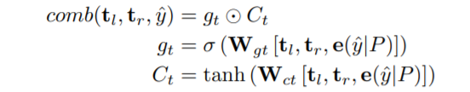
/
$$E_{p}$$
左子目标的右子目标向量$q_{lr}=FFN(q_{l},c_{l},E_{p}\left(+\right),E_{p}(23))$(eg: 有25块曲奇饼干)
6 23 25 + - * /
+
上下文向量$c_{lr}$(eg: 25块曲奇饼干)
当前节点的token=$prob(y|q_{lr},c_{lr},E_{p})$
23
25
小明将他的饼干装进包中，一个包里面要装6块饼干。
如果他有23块巧克力饼干，25块曲奇饼干，那么他需要几个包？
$$t=comb(E_{p}\left(23\right),E_{p}\left(25\right),E_{p}(+))$$
小明将他的饼干装进包中，一个包里面要装6块饼干。
如果他有23块巧克力饼干，25块曲奇饼干，那么他需要几个包？

Slide 46
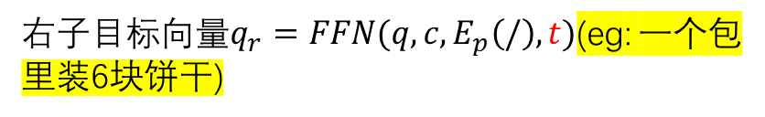

/
$$E_{p}$$
左子目标的右子目标向量$q_{lr}=FFN(q_{l},c_{l},E_{p}\left(+\right),E_{p}(23))$(eg: 有25块曲奇饼干)
6 23 25 + - * /
+
6
上下文向量$c_{lr}$(eg: 25块曲奇饼干)
当前节点的token=$prob(y|q_{lr},c_{lr},E_{p})$
23
25
小明将他的饼干装进包中，一个包里面要装6块饼干。
如果他有23块巧克力饼干，25块曲奇饼干，那么他需要几个包？
$$t=comb(E_{p}\left(23\right),E_{p}\left(25\right),E_{p}(+))$$
右子目标向量$q_{r}=FFN(q,c,E_{p}\left(/\right),t)$(eg: 一个包里装6块饼干)
上下文向量$c_{r}$(eg:一个包里装6块饼干)
当前节点的token=$prob(y|q_{r},c_{r},E_{p})$
小明将他的饼干装进包中，一个包里面要装6块饼干。
如果他有23块巧克力饼干，25块曲奇饼干，那么他需要几个包？

Slide 47
知识蒸馏
Output transfer
Feature transfer
Relation transfer
Other
Soft target弥补了one-hot标签信息熵低(信息量不足)的问题，因为soft target在一定程度上提供了数据中类别之间的关联性

Slide 48
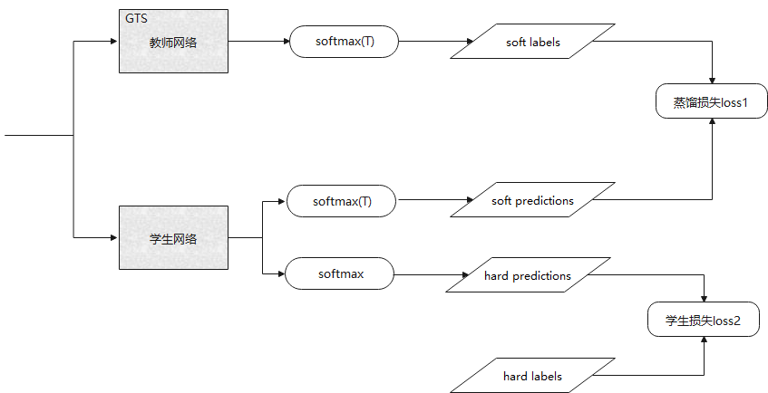


$$\frac{e^{x_{i}^{ }/T}}{\sum_{j}{e^{x_{j}^{ }/T}}}$$
小明将他的饼干装进包中，一个包里面要装6块饼干。
如果他有23块巧克力饼干，25块曲奇饼干，那么他需要几个包？
$$loss=αloss1+βloss2$$

Slide 49
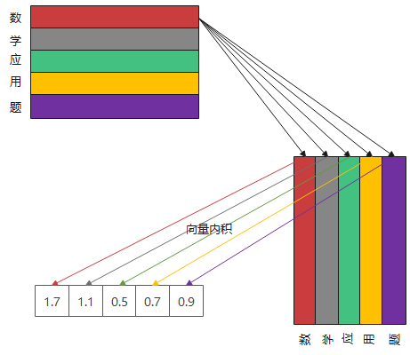

Slide 50
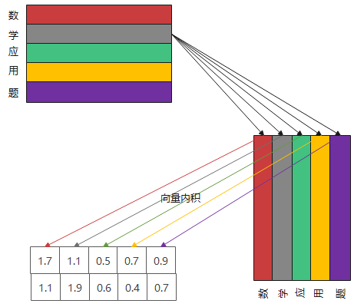

Slide 51
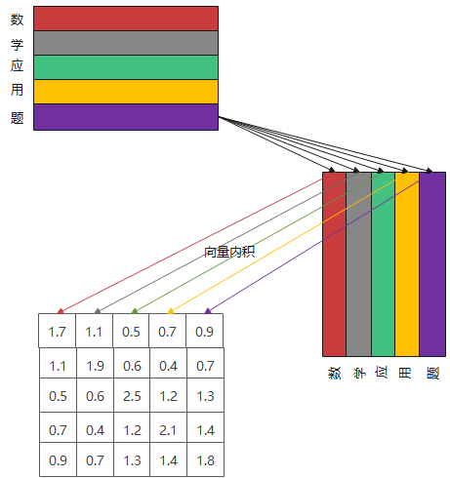

Slide 52
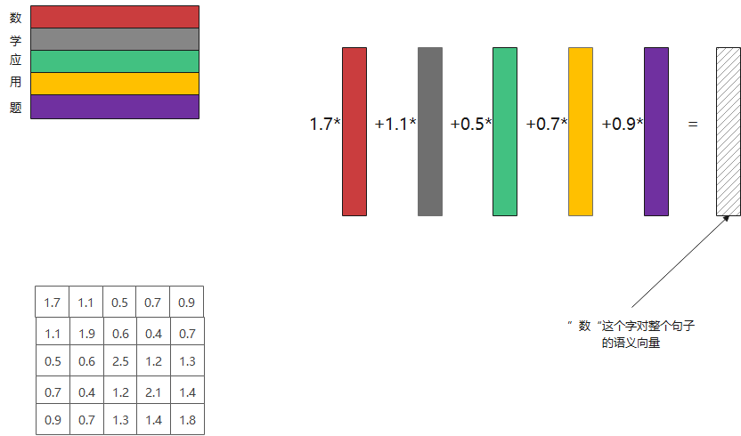

Slide 53
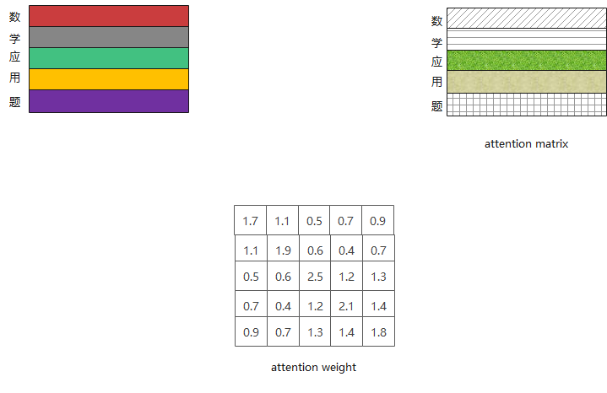

Slide 54
